Slide 1
Рекреаційні ресурси Ізраїлю
Підготував: Кійко Едуард
Учень 10 класу
Світлодолинської ЗШ І-ІІІ ст.

Slide 2
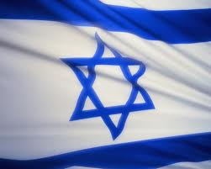
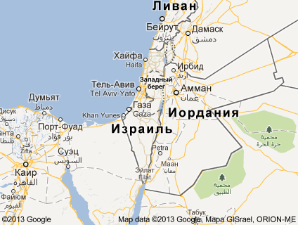
Ізраїль
Країна, що знаходиться в Південно-Східній Азії. Ізраїль має величезні рекреаційні ресурси. Мертве море, сприятливий клімат роблять Ізраїль привабливим для туристів.

Slide 3
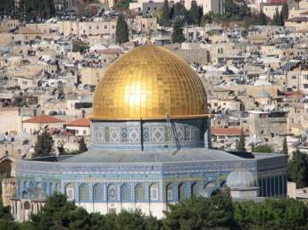
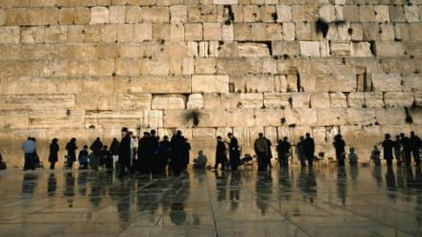
Релігійний туризм
Сотні тисяч паломників зі всього світу щорічно відвідують Ізраїль, основними цілями паломничества є міста Ієрусалим, Назарет, Віфлеєм, Стіна плача, Храм Гроба Господня, золотий Купол Скали.

Slide 4
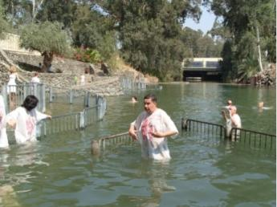
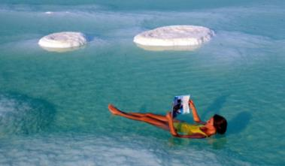
Оздоровчий туризм
Мертве море є природною лікарнею,яка допомагає при багатьох захворюваннях.
Курорти Мертвого моря не мають світових аналогів у зв’язку з виключними особливостями цієї водойми. Прохолодне повітря Арада допомагає хворим астмою. Гарячі джерела Хамат-Гадер, були відомі ще давнім римлянам,які побудували там бані. Бассейни з термомінеральною водою в Хамей Гааш є головним бальнеологічним курортом Ізраїля.

Slide 5
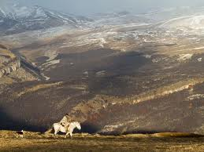
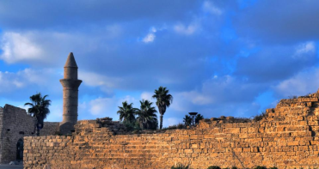
Сільский туризм
В останній час сільский туризм в Ізраїлі набуває все більшого розмаху. Можливість відпочити від міської суєти чи провести романтичну нічь в сільских будиночках, які називаються в Ізраїлі«цимерами», приваблюють не лише ізраїльтян, але й зарубіжних гостей. Чисте повітря й свежі продукти роблять сільский туризм альтернативою звичайним формам в туристичній галузі.

Slide 6
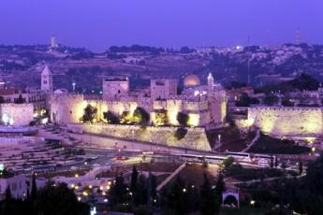
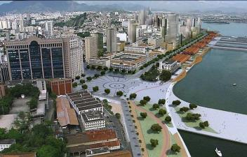
Тель Авів — місто, яке ніколи не спить
Тель Авів - це курортне місто й центр відпочинку світового масштабу. Тель Авів не лише культурний центр,але й центр молоді усього світу. Місто знаходиться на березі Середземного моря, з відмінними пляжамий бурхливим нічним життям. «Місто, яке ніколи не спить». Символом цього девізу стало святкування «Білих ночей», котре проходить в останній четвер червня. В цю ніч ресторани й культурні заклади відкриті до пізньої ночі, на пляжах проходять вечірки, на вулицях —вистави.

Slide 7
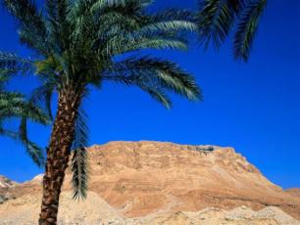
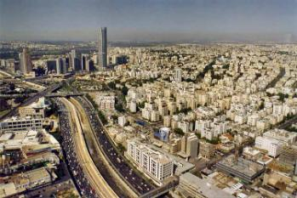
Статистика
Як повідомляє міністерство туризму Ізраїлю, в 2012 році Ізраїль відвідали 3,5 мільйонів людей, що на 4% більше, ніж в 2011 році.

Slide 8
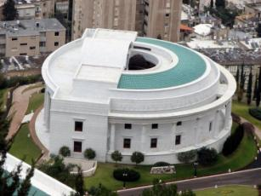
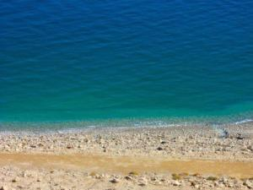
Найвідвідуваніші міста
Ієрусалим є найвідвідаванішим туристами містом в Ізраїле (77% усіх туристів відвідують це місто). Тель-Авів займаєдруге місце – 56%. Район Мертвого моря – 51%. Тверія -– 44% туристів, Назарет – 35%.

Slide 9
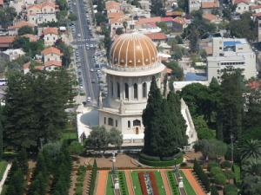
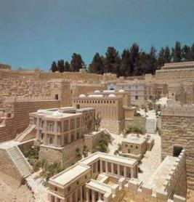
Найвідвідуваніші пам’ятки
Серед найбільш відвідуваних пам’яток– Стіна плача (65%), Еврейский квартал в Ієрусалимі (64%), Храм Гроба Господня (58%), Скорботний шлях (58%) й Ілеонська гора (56%).

Slide 10
Джерела
www.wikipedia
www.google

